Slide 1
Муниципальное автономное дошкольное образовательное учреждение
«Детский сад № 100 «Вербушка»
Музыкально – творческий проект
«Мамочка любимая»
Воспитатели: Смирнова Н.С.
Котлярова Н.В.
Музыкальный руководитель:
Метелкина Елена Николаевна
Вологда, 2022

Slide 2
Методический паспорт проекта:
Адресация: МАДОУ «Детский сад № 100 «Вербушка»
Творческое название проекта: «Мамочка любимая»
Тип проекта:
- по доминирующему методу: практико-ориентированный; - по количеству участников: коллективный; - по характеру контактов: открытый; - по продолжительности: краткосрочный;
Сроки реализации : 20 ноября–30 ноября
Участники проекта: дети подготовительной группы, музыкальный руководитель, воспитатели, инструктор по физическому воспитанию, родители.
Интеграция образовательных областей: художественно – эстетическое развитие, социально – коммуникативное развитие, речевое развитие. познавательное развитие, физическое развитие
Интеграция видов деятельности: коммуникативная, познавательная, музыкальная, изобразительная, восприятие худ. литературы, игровая, двигательная.

Slide 3
Актуальность
Для каждого из нас самый дорогой и близкий человек – это мама. Формирование отношений между ребенком дошкольного возраста и матерью имеет большое значение для развития личности ребенка. Любовь мамы - это забота и помощь во всём. Важно, чтобы дети понимали, что значит мама в судьбе каждого из них, какую роль она играет в семье. К сожалению, всё чаще любовь к маме дети связывают только с материальными ценностями, а не духовными. Детям в силу возраста, трудно понять, что мама нуждается в нашей благодарности, помощи и заботе. Поэтому детский сад должен стать связующим звеном между детьми и их родителями, воспитать в ребенке любовь, уважение, чувство сопереживания и взаимопомощи близкому человеку – маме. Это является необходимым составляющим в социальном и духовно - нравственном воспитании детей.

Slide 4
Цель проекта
Создание условий для формирования у детей осознанного понимания значимости мамы в их жизни, воспитания уважения, доброго и заботливого отношения к маме.

Slide 5
Задачи проекта
Для детей
Формировать представления детей о роли мамы в жизни каждого человека, через раскрытие образа матери в поэзии, музыке, живописи, художественной литературе.
Воспитывать доброе, заботливое отношение к маме.
Обогащать знания детей о женских профессиях, профессиях своих мам.
Развивать коммуникативные навыки у детей, способствовать развитию речи через выразительное чтение стихов, составление рассказа о маме.
Развивать творческие способности детей, посредством танцевально-ритмических движений, вокально-хоровых навыков, художественную деятельность – создание поделок, рисунков.
Для родителей
Способствовать повышению взаимопонимания между матерью и ребенком.
Активизировать и обогащать воспитательские умения родителей, поддерживать их уверенность в собственных педагогических возможностях.
Повысить уровень вовлеченности родителей воспитанников в деятельность ДОО, как активных участников образовательных отношений.
Для педагогов
Создать условия для формирования представлений у детей о роли мамы в жизни ребенка.
Способствовать обогащению детско-родительских отношений через привлечение родителей в совместную деятельность с ребенком в условиях сотрудничества семьи и детского сада.

Slide 6
Обеспечение проекта
1. Материально-технические условия:
оборудование: ноутбук, мультимедийная установка, музыкальный центр, фортепиано, музыкальные инструменты;
дидактические материалы: демонстрационный материал, альбомы, иллюстрации, мультимедийные презентации, мультфильмы, видеофильмы.
материалы для изобразительной деятельности: трафареты, краски, цветные карандаши, восковые карандаши, бумага для рисования, пластилин;
2. Информационное обеспечение:
Учебно-методическая литература:
«Дошкольное воспитание»-Журналы
«Сюжетно- ролевые игры для детей дошкольного возраста»–Краснощекова Н. В. Ростов-на-Дону: Феникс, 2012.
«Музыкальное воспитание дошкольников» - Москва: “Просвещение” “Владос”, 1994 Радынова О.П., Катинене А.И., Палавандишвили М.Л.
«Развитие музыкальных способностей у дошкольников»- Виноградов Л. -М.: Сфера, 2009
«Детский сад и семья. Методика работы с родителями»-Евдокимова Е.С., Додокина Н.В., Кудрявцева Е.А .
«Проекты в работе с семьей» методическое пособие. О.И. Давыдова, А.А. Майер, Л.Г. Богословец. ООО «ТЦ Сфера», 2012г.
Презентации: «Профессии бывают разные», «Загадки о женских профессиях», «Образ матери в искусстве»
Мультфильмы: «Мама для мамонтенка», «Три кота» сборник серий мультфильмов о маме, «Приключение пингвиненка Лоло и Пепе» «Осторожно, обезьянки!», «Зайчонок и муха».
3. Художественная литература: Воскресенская «Мама», Б. Емельянов «Мамины руки», С. Михалков «А что у вас?», Н. Саконская «Разговор о маме», Р. Гамзатов «Берегите матерей», Э. Машковская «Я маму обидел», А. Барто «Разлука», И. Красникова «Моя мама лучше всех», Н. Павлова «Помощница», К.Д. Ушинский «При солнышке тепло, при матери добро», Е. Благинина «Мамин день».
4. Слушание детской классики и разучивание песен про маму: «Зореньки краше» Слова: А. Афлятунова. Музыка: В. Канищев, «Самый светлый праздник» Л. Мочалова, Т. Лубянова, «Песенка мамонтёнка», П.И. Чайковский «Мама», «Колыбельная» муз. Д. Шостаковича, «Мамины ласки» муз. А. Гречанинова.

Slide 7
Предполагаемые итоги реализации проекта
Для детей:
У детей сформировалось представление о роли мамы в их жизни.
Дети проявляют уважительное, заботливое, доброе отношение к своей маме, родным и близким.
Познакомились с профессиями женщин и их значимостью для окружающих;
Улучшились музыкально-творческие навыки детей.
Для родителей :
Улучшилось взаимопонимание матери со своим ребенком.
Активизировались и обогатились воспитательские умения родителей.
Повысился интерес и позитивное отношения родителей к процессу совместной деятельности с детьми;
Для педагогов:
Созданы условия для формирования у детей представлений о роли мамы в жизни ребенка;
Созданы условия для обогащению детско-родительских отношений через привлечение родителей в совместную деятельность с ребенком в условиях сотрудничества семьи и детского сада.
Созданы условия для формирования партнерских отношений родителей и педагогов, повысился уровень вовлеченности родителей воспитанников в деятельность ДОО, как активных участников образовательных отношений.

Slide 8
Формы работы с детьми
НОД по художественно – эстетическому, познавательному, речевому развитию, физическое развитие;
Слушание и разучивание песен про маму;
Просмотр мультфильмов;
Беседы;
Рассматривание картин, альбомов и иллюстраций по теме;
Чтение художественной литературы;
Просмотр презентаций;
Разучивание пословиц и поговорок и стихов;
Выставка детских рисунков, поделок;
Развлечение.

Slide 9
Формы работы с родителями
Консультация.
Встречи с интересными людьми: мастер-классы для детей «Знакомство с профессиями мам».
Фотогазета «С мамочкой похожи мы как две капельки воды».
Совместное художественное творчество с детьми красками «Эбру».
Итоговое мероприятие -развлечение.

Slide 10
Организация проекта 1 этап – подготовительный
Проблема для детей:
У современных детей часто преобладает потребительское отношение к матери. Они мало знают о жизни своей мамы: о ее мечтах, увлечениях, профессиональной деятельности. К сожалению, любовь к маме, дети связывают только с материальными ценностями, а не духовными. Дети не понимают, что мамы нуждаются в помощи и заботе.
Проблема для родителей:
На начальном этапе формирования личности ребенка, в семьях уделяется не достаточное внимание выстраиванию правильных взаимоотношений между ребёнком и матерью, т.к. родители очень заняты своей карьерой, домашними хлопотами, в результате чего детям не хватает внимания и ласки.
Проблема для педагогов:
Как создать условия для обогащения детско–родительских отношений, заинтересовать родителей совместной деятельностью с детьми, воспитать в детях любовь, уважение, чувство сопереживания и взаимопомощи самому близкому человеку – маме?

Slide 11
План работы над проектом
Изучение методической литературы по теме проекта ;
Подбор музыкально-нотной литературы;
Подбор художественной литературы (рассказы, стихи);
Подбор мультфильмов;
Подбор материала консультации для родителей по теме проекта;
Создание условий для проведения встреч с родителями
Проведение НОД , бесед, по теме проекта;
Внесение наглядных дидактических материалов;
Создание презентаций;
Разработка сценария итогового мероприятия.

Slide 12
2 этап – Основной (реализация проекта)
Организация и проведение мероприятий проекта.
Познавательное развитие:
НОД «Мамы разные нужны, мамы всякие важны»,
Цель: формирование представлений детей о роли мамы в жизни семьи, о труде взрослых.
Просмотр презентаций «Профессии бывают разные», «Загадки о женских профессиях».
Цель: ознакомление детей с женскими профессиями.
Мастер-классы с участием мам: «Знакомство с профессиями»
Цель: расширение знаний детей о женских профессиях, о профессии своих мам.
Социально – коммуникативное развитие:
Просмотр мультфильмов: «Мама для мамонтенка», «Три кота» сборник серий мультфильмов о маме, «Приключение пингвиненка Лоло и Пепе», «Осторожно, обезьянки!», «Зайчонок и муха».
Беседы: «Если бы вдруг потерялись все мамы?» «Моя семья»
Цель: формирование у детей представления о семье, о роли мамы в жизни ребёнка. Систематизация знаний детей о своей семье (имя, отчество, профессию родителей, место работы, увлечения.
Сюжетно – ролевые игры: «Дочки-матери», «Готовим праздничный ужин», «Мама на работе» (продавец, парикмахер, врач). «Мамин день рождения» «Мама в магазине»
Цель: развитие игровой деятельности у детей, побуждение воспроизводить в играх быт семьи.
Дидактические игры: «Животные и их детеныши»
Коммуникативные игры: «Назови ласково свою маму», «Как ласково дома называют меня?»,
Цель: формирование уважительного отношения к маме, обогащение словарного запаса детей.

Slide 13
Художественно – эстетическое развитие
Слушание детской классики и песен: «Колыбельная» муз. Д. Шостаковича, «Мамины ласки» муз. А. Гречанинова, П.И. Чайковский «Мама», «Песенка мамонтёнка» В.Я. Шаинский.
Цель: ознакомление детей с классической музыкой развитие умения слушать и анализировать музыку, развитие воображения - видеть в музыке связь с жизнью, расширять музыкальный кругозор.
Просмотр презентации: «Образ матери в искусстве»
Разучивание песен про маму: «Зореньки краше» музыка В. Канищева, сл. А. Афлятунова, «Самый светлый праздник» Л. Мочалова, Т. Лубянова
Цель: развитие творческих способностей дошкольников посредством вокально-хоровых навыков, развитие музыкальной памяти.
Разучивание музыкальных игр: «Платочек» укр. нар. песня, обр. Н. Метлова, «Найди себе пару» латв. нар. мелодия, обраб. Т. Попатенко.
Постановка и разучивание танцев: «Парный танец», лат. мелодия «Мама мне на тебя не наглядеться», «Мама моя» Барбарики, «Мамино сердце»
Цель развитие творческих способностей детей, посредством танцевально-ритмических движений.
Развлечение: Совместный праздник для детей и родителей «Самая любимая мамочка моя!».
Цель: создание праздничного настроения, вовлечение родителей в проведение мероприятий ДОУ.
НОД Рисование «Моя мама».
Цель: развитие у детей творческих способностей в художественной деятельности, воспитание этетического вкуса.
НОД Аппликация Поздравительная открытка «Букет для мамы».
Цель: формирование умения приклеивать готовые изображения, создание цельной композиции, развитие у детей творческого мышления, воображения, воспитание этетического вкуса.

Slide 14
Речевое развитие:
НОД: Составление описательного рассказа на тему «Моя мамочка самая лучшая»
Цель: развитие умения детей составлять простые и сложные предложения. Расширение и активизация словарного запаса у детей по данной теме; совершенствование грамматического строя речи, развитие памяти;
Творческое рассказывание по темам: «Как мы с мамой играем», «Как я маме помогаю?»
Цель: развитие связной речи, памяти, воспитание любви, доброго и заботливого отношения к маме и бабушке.
Чтение художественной литературы:
Воскресенская «Мама», Б. Емельянов «Мамины руки», С. Михалков «А что у вас?», Н. Саконская «Разговор о маме», Р. Гамзатов «Берегите матерей», Э. Машковская «Я маму обидел», А. Барто «Разлука», И. Красникова «Моя мама лучше всех», Н. Павлова «Помощница», К.Д. Ушинский «При солнышке тепло, при матери добро», Е. Благинина «Мамин день», «Сказка о глупом мышонке» С.Маршак;
Цель: воспитание любви к маме через чтение произведений художественной литературы.
Заучивание стихотворений:
М. Цветаева «У кроватки»; Р. Гамзатова «Берегите матерей»; Е. Благинина «Посидим в тишине»; Г. Виеру «Мамин день»; А Плещеев «Бабушка и внучек», В. Берестов «Праздник мам».
Цель: обогащение словарного запаса по теме, продолжать учить выразительно рассказывать литературный текст.
Разучивание пословиц и поговорок о маме:
-Птица рада весне, а младенец матери.
-При солнышке тепло, при матушке добро.
-Для матери плохих детей не бывает.
-Сердце матери лучше солнца греет.
-Мать трудолюбива и дети не ленивы.
Цель: ознакомление детей с пословицами и поговорками; понимание их смысла,

Slide 15
Физическое воспитание
НОД: «Мамины помощники».
Цель: развитие двигательной активности детей, быстроты реакции, ловкости.
Пальчиковая гимнастика: «Наши мамы», «Помощники», «Салат для мамы», «Приготовим пельмени».
Цель: развитие мелкой моторики, координации движений.
Комплекс утренней гимнастики: «Цветы для мам».
Цель: совершенствование двигательных умений и навыков.
Подвижные игры: «Что мы видели не скажем, а что делали покажем», «Повар», «Иголка, нитка и узелок», «Платок», «Бусинки».
Цель: Создание элементов соревновательности, развивать быстроту движений, ловкость; совершенствование двигательных умений и навыков.

Slide 16
Взаимодействие с родителями
Консультирование родителей:
Консультация «Роль матери в воспитании детей»
Совместная деятельность детей и родителей
Заучивание с детьми пословиц, поговорок и стихов по теме проекта.
Чтение художественной литературы по теме: Воскресенская «Мама», Б. Емельянов «Мамины руки», С. Михалков «А что у вас?», Н. Саконская «Разговор о маме», Р. Гамзатов «Берегите матерей», Э. Машковская «Я маму обидел», А. Барто «Разлука», И. Красникова «Моя мама лучше всех», Н. Павлова «Помощница», К.Д. Ушинский «При солнышке тепло, при матери добро», Е. Благинина «Мамин день».
Встречи с интересными людьми: «Моя мама – музыкант», «Моя мама-артист», «Моя мама-парикмахер», «Моя мама-повар», «Моя мама-швея»
Просмотр мультфильмов с детьми: «Мама для мамонтенка», «Три кота» сборник серий мультфильмов о маме, «Приключение пингвиненка Лоло и Пепе» «Осторожно, обезьянки!», «Зайчонок и муха».
Создание Фотогазеты «С мамочкой похожи мы как две капельки воды»
Совместное художественное творчество с детьми красками «Эбру»
Итоговое мероприятие: «Самая любимая мамочка моя!»

Slide 17
Заключительный этап.
Подведение итогов проекта, презентация продуктов проекта.
Итоговое мероприятие: «Самая любимая мамочка моя!».
Продукты проекта:
Выставка детских рисунков «Моя мама»;
Подарок для любимой мамочки - поздравительная открытка «Букет для мамы»;
Выставка фотогазеты «С мамочкой похожи мы как две капельки воды»;

Slide 18
Итоги проекта:
В ходе реализации проекта предполагаемые результаты были достигнуты. У детей сформировалось представление и углубились знания о роли мамы в их жизни. Дети проявляют уважительное, заботливое, доброе отношение к своей маме, родным и близким, расширились и углубились знания о своей семье. Познакомились с профессиями женщин и их значимостью для окружающих. У детей обогатился словарный запас.
У родителей в процессе совместной деятельности появился интерес и позитивное отношение к образовательному процессу, повысилась их компетентность в вопросах нравственного, семейного воспитания, появились новые общие интересы с детьми, что укрепило доброжелательные, дружеские, партнерские взаимоотношения детей и родителей.
Данный проект помог сплочению детско-родительских отношений, улучшению контактов между родителями и работниками детского сада, совершенствовал стиль партнёрских отношений.

Slide 19
Приложение

Slide 20
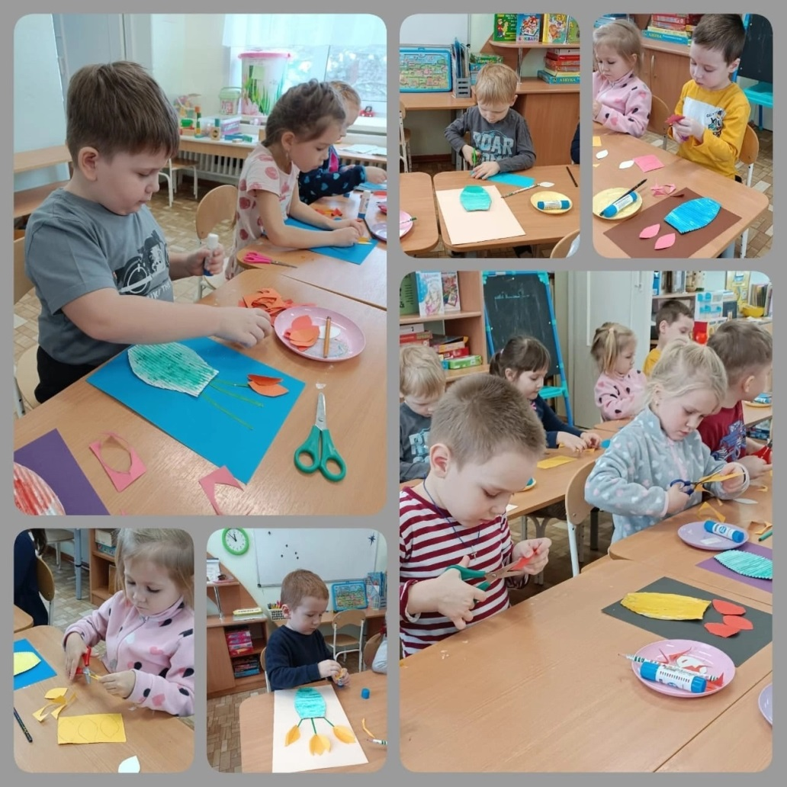
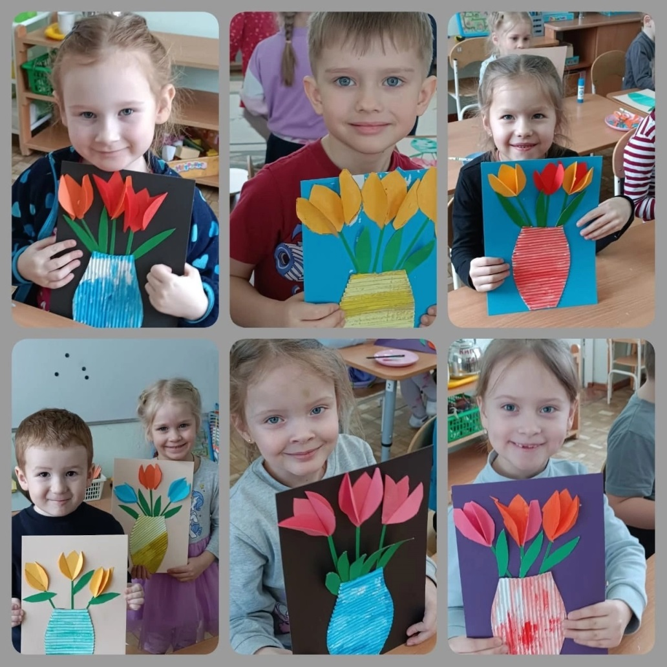
Подарок для любимой мамочки - поздравительная открытка
«Букет для мамы»

Slide 21
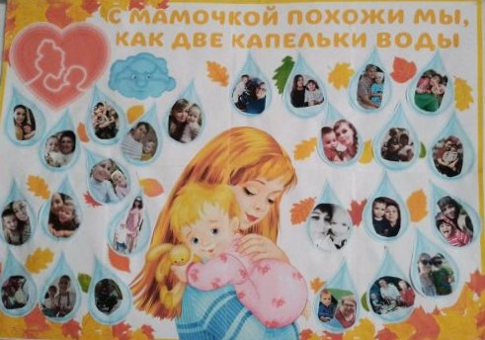
Фотогазета «С мамочкой похожи мы как две капельки воды»

Slide 22
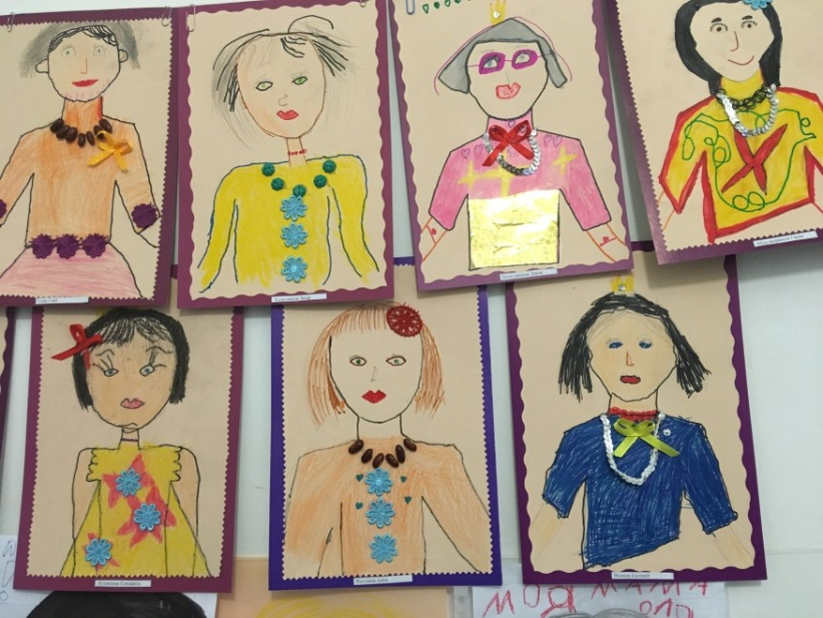
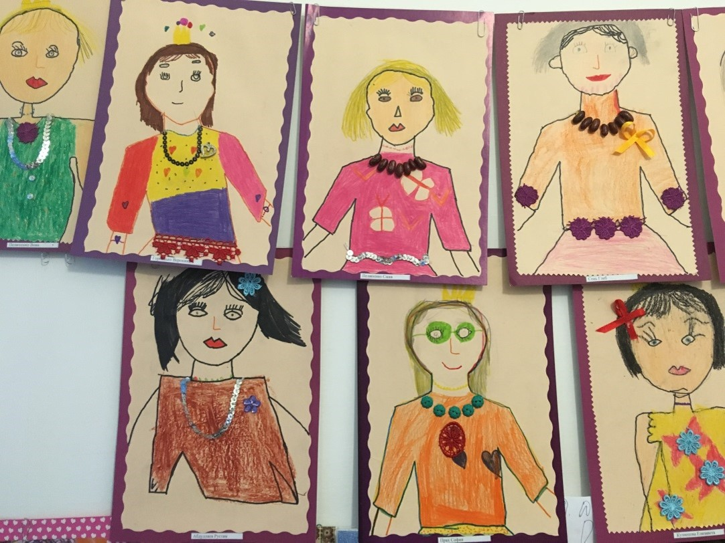
Выставка детских рисунков «Моя мама»

Slide 23
Папка передвижка «Как прекрасно слово мама»

Slide 24
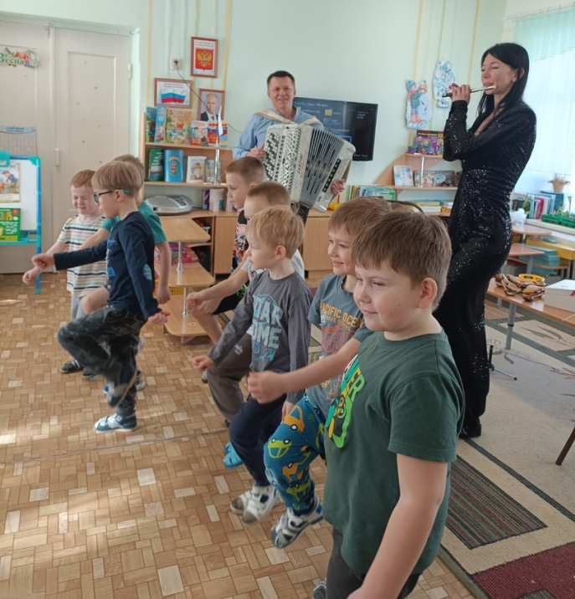
Встречи с интересными людьми – знакомство с профессиями мам
Моя мама - музыкант

Slide 25
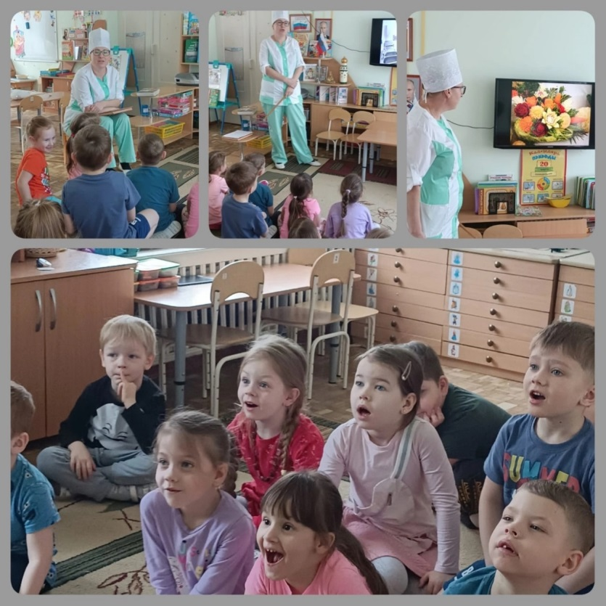
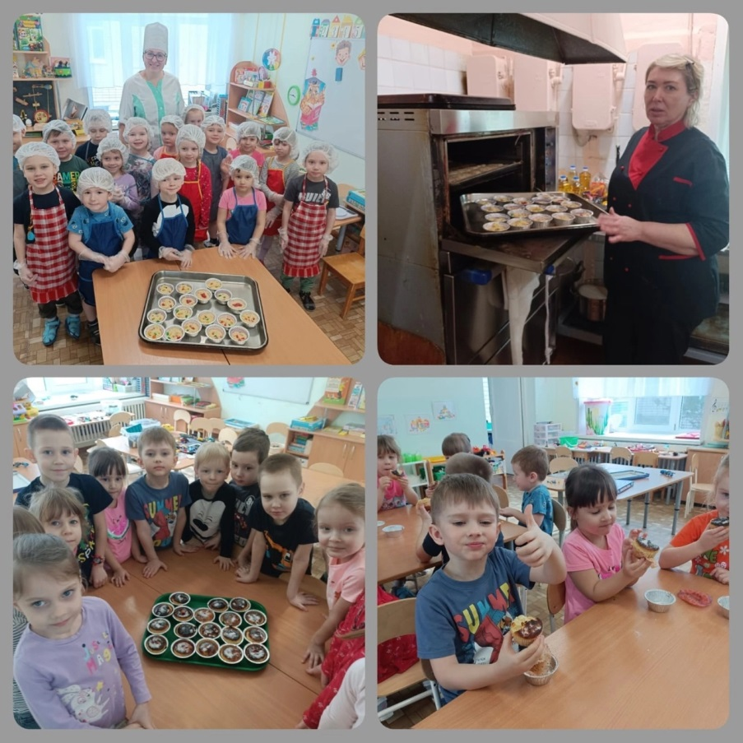
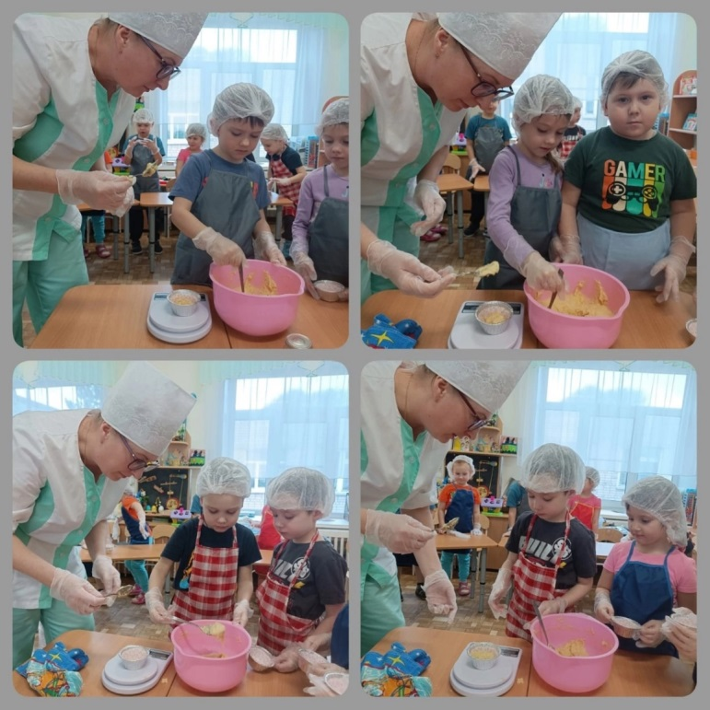
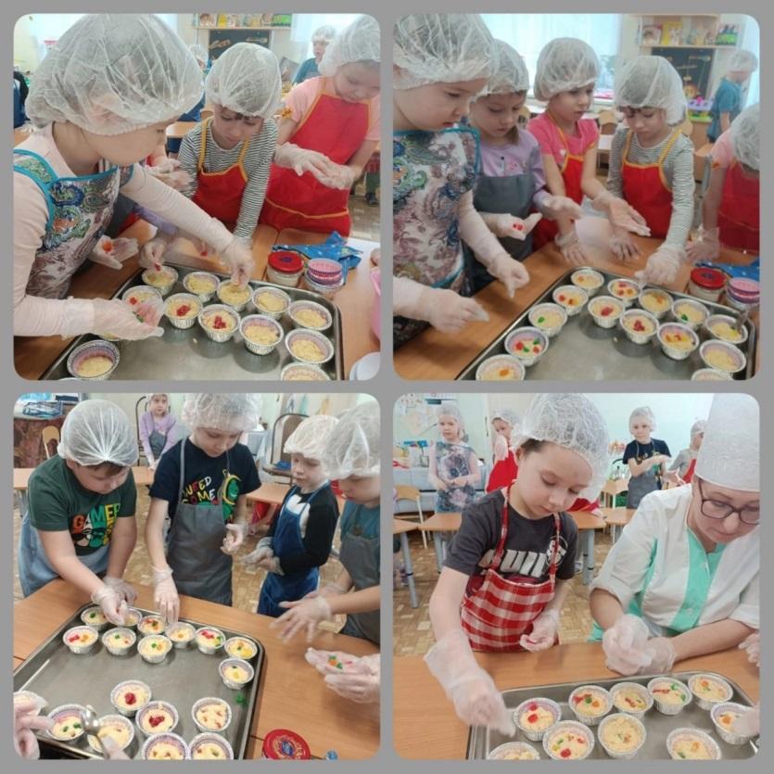
Мастер-класс
«Моя мама-повар»

Slide 26
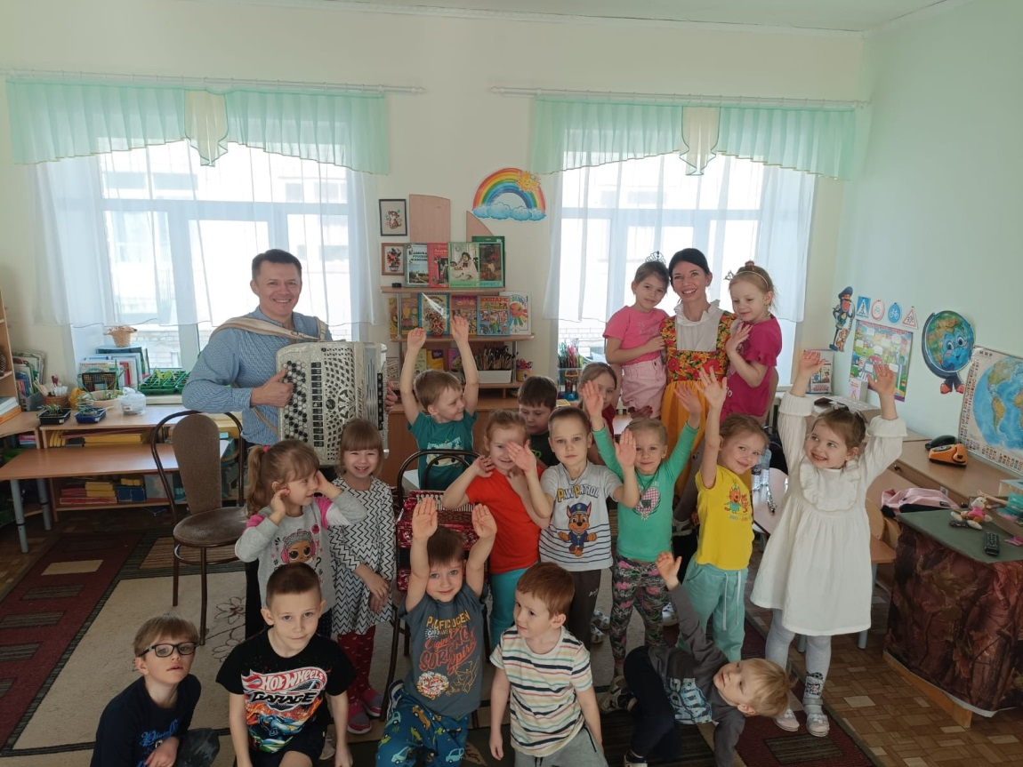
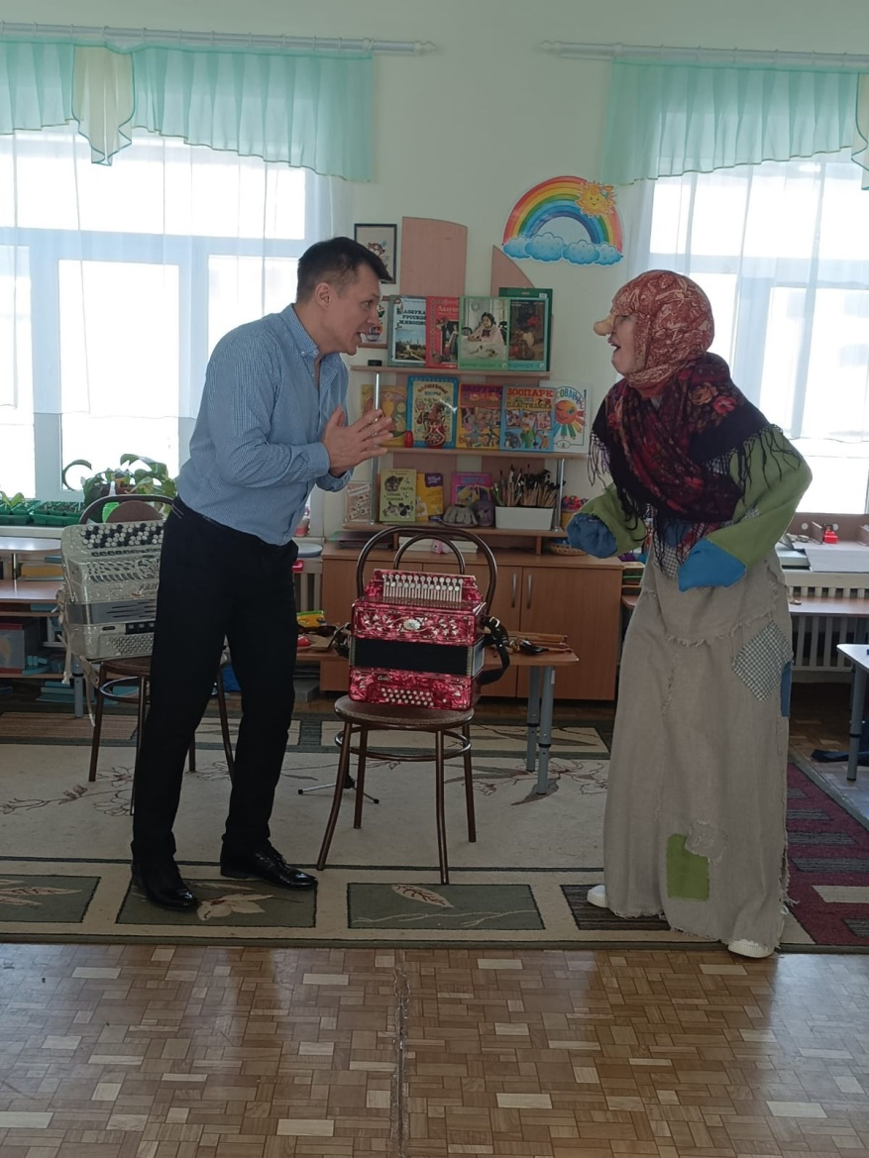
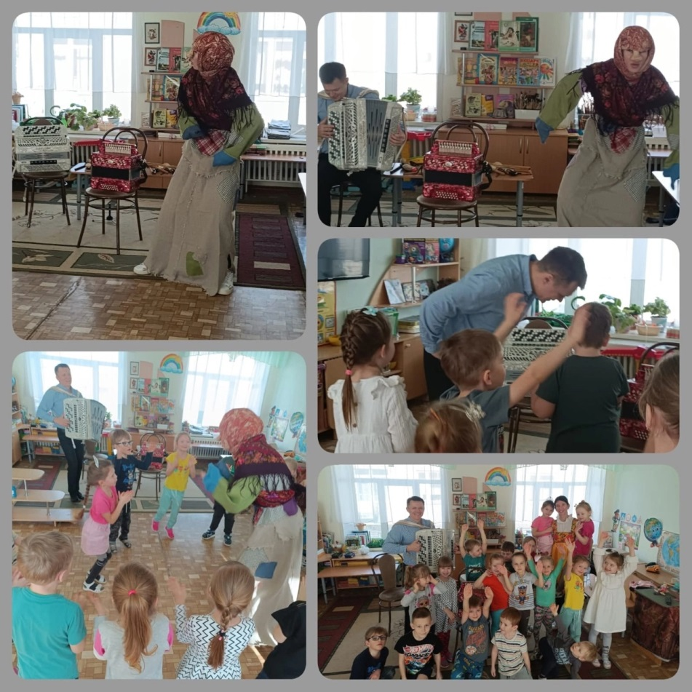
Мастер-класс
«Моя мама-артист»

Slide 27
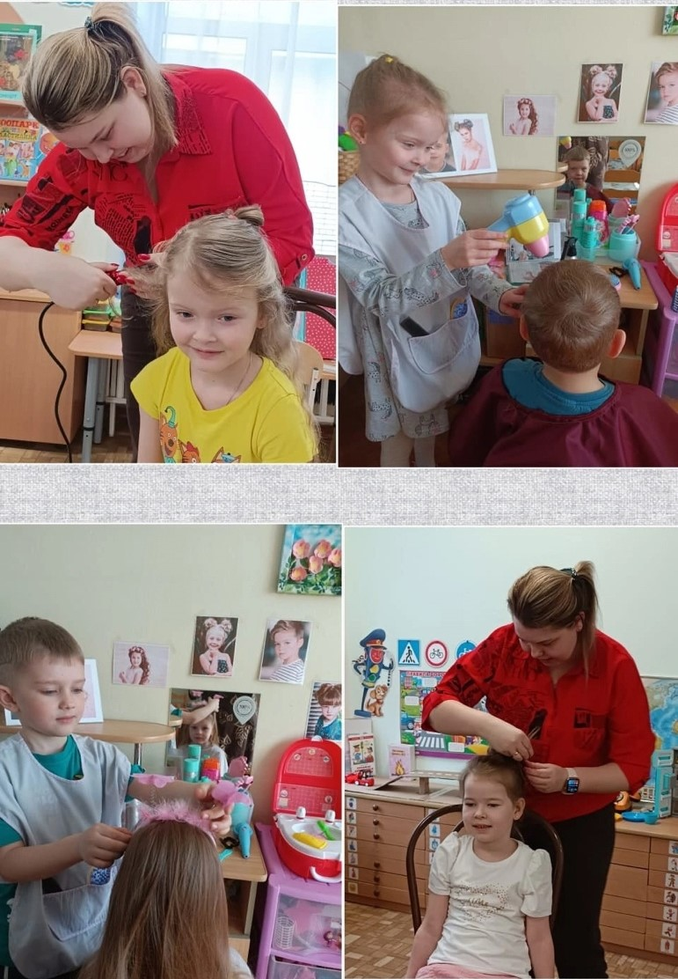
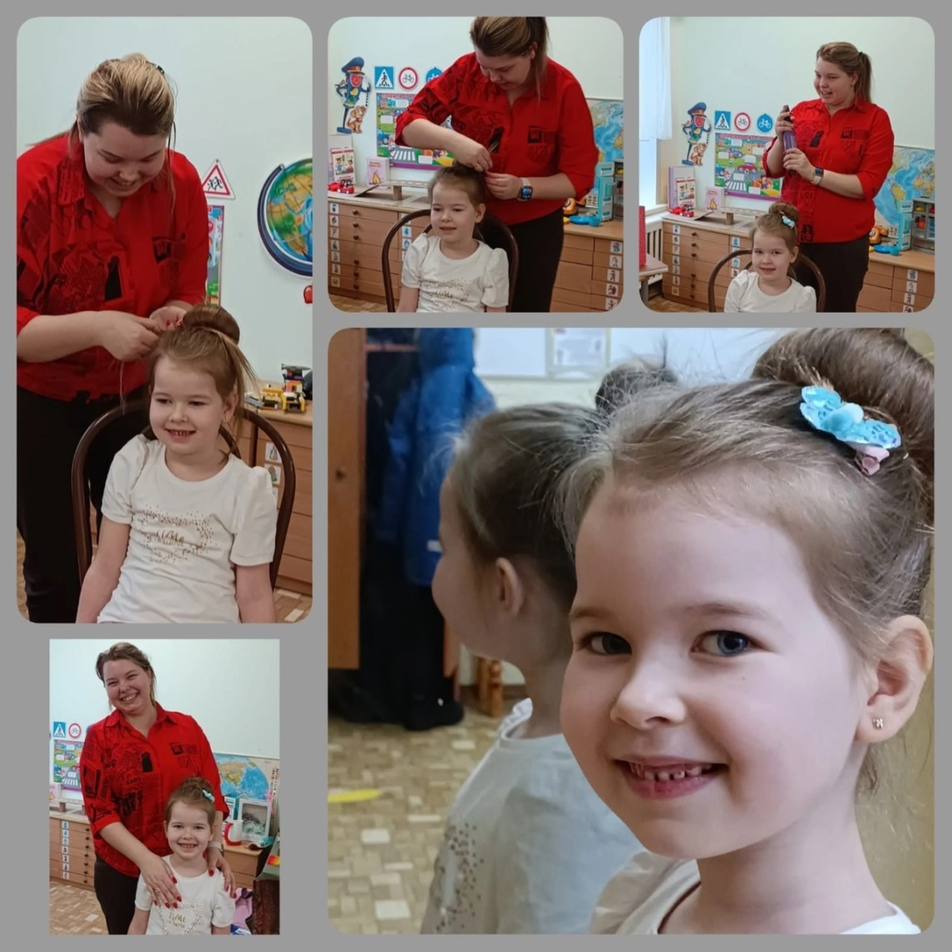
Мастер класс «моя мама-парикмахер»

Slide 28
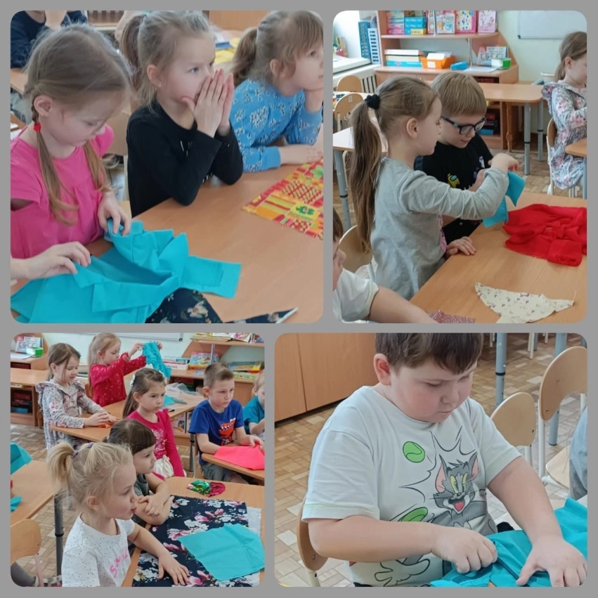
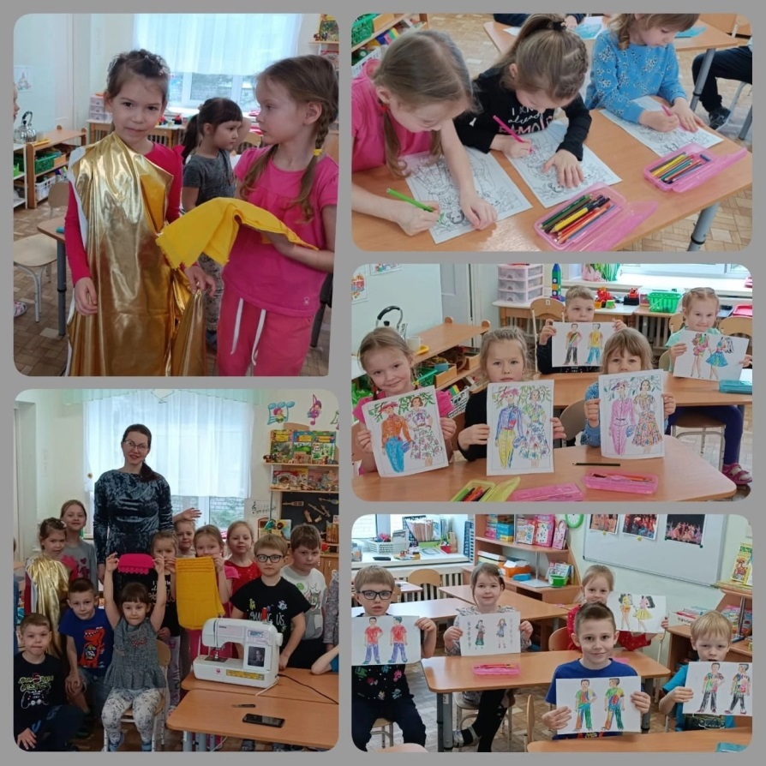
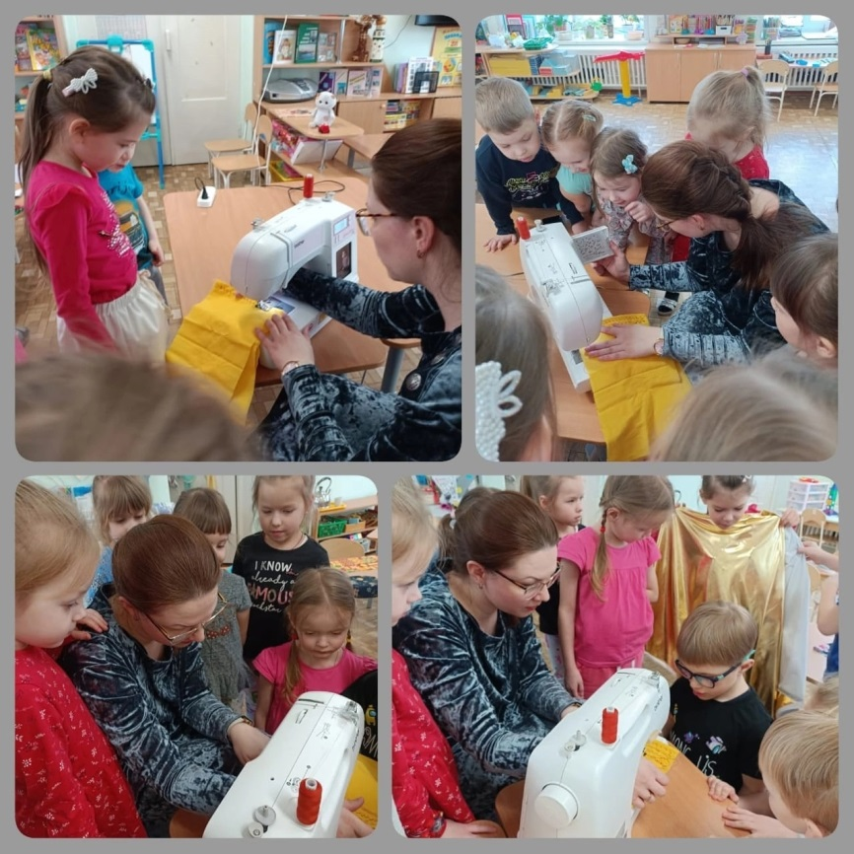
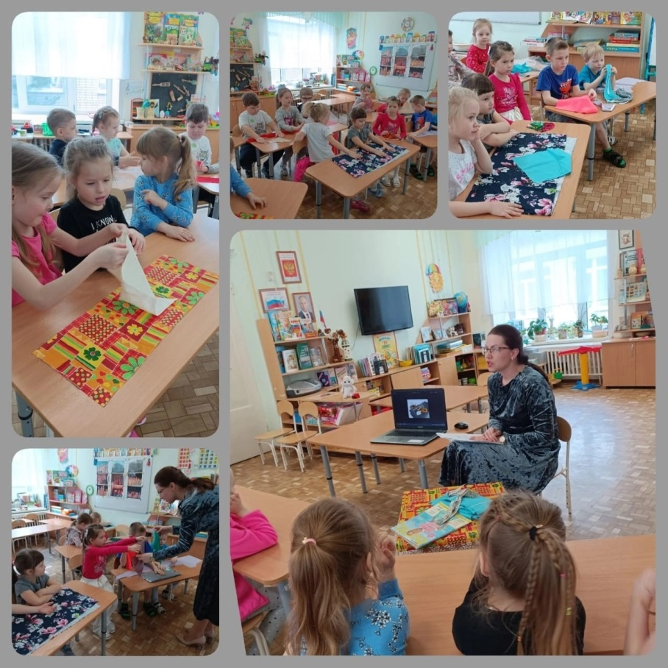
Мастер-класс
«Моя мама-швея»

Slide 29
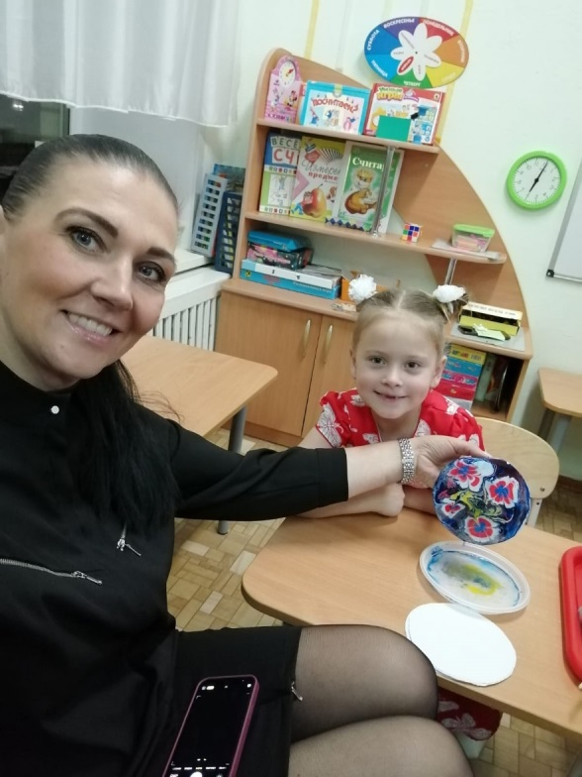
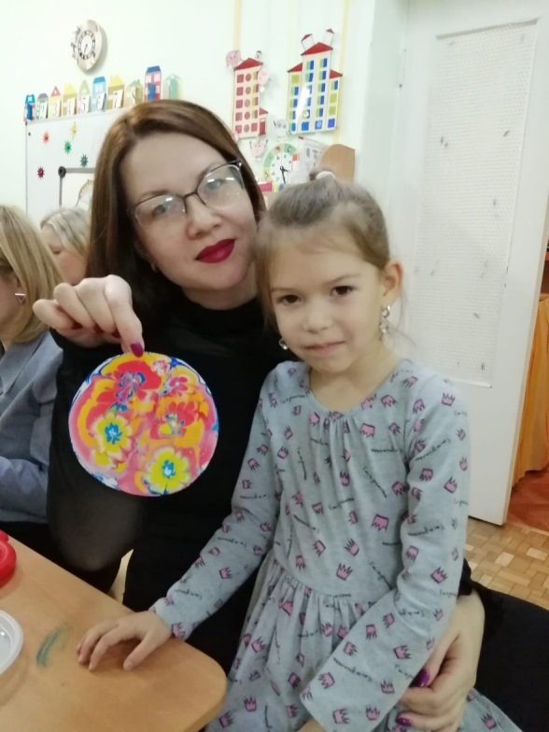
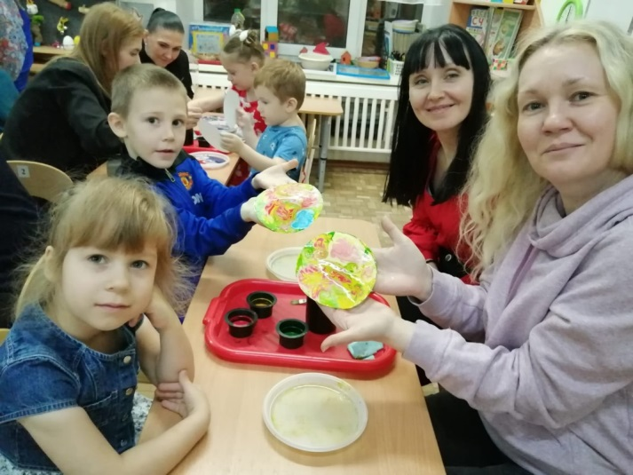
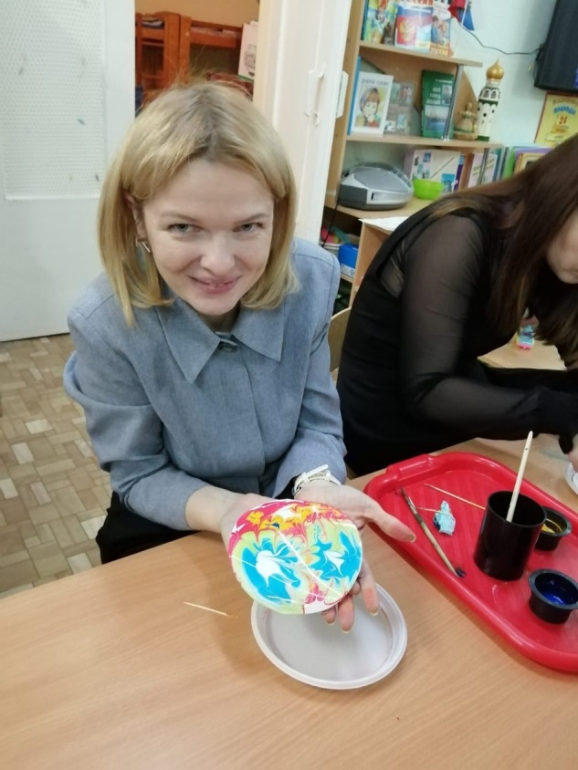
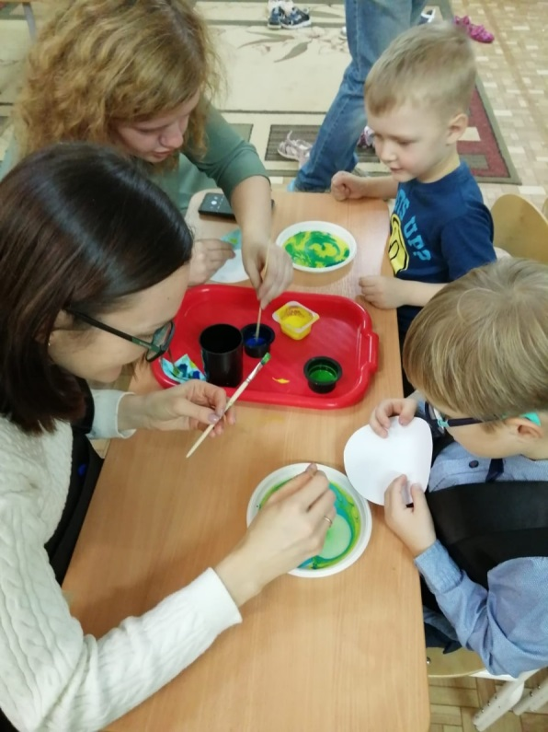
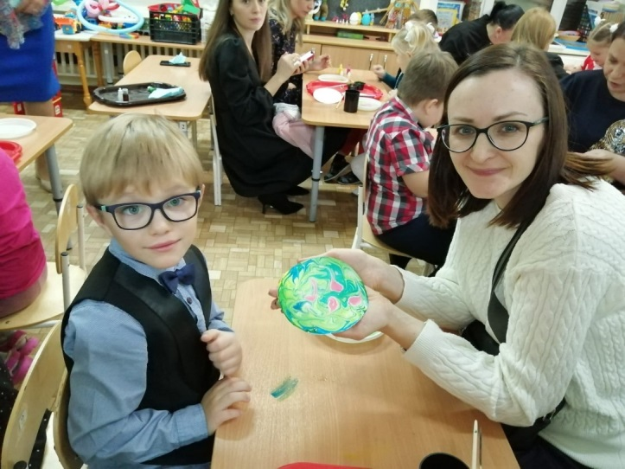
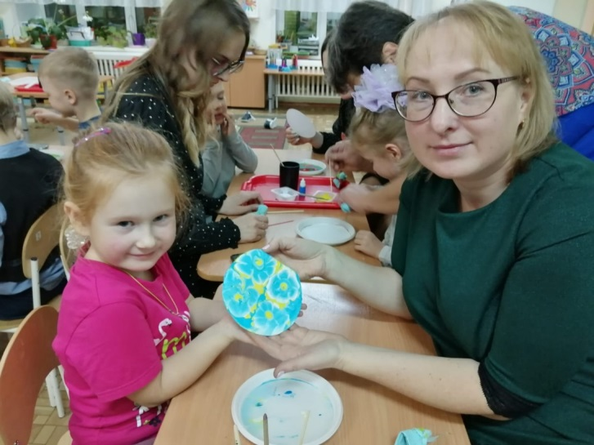
Совместное творчество мам с детьми красками «Эбру»

Slide 30
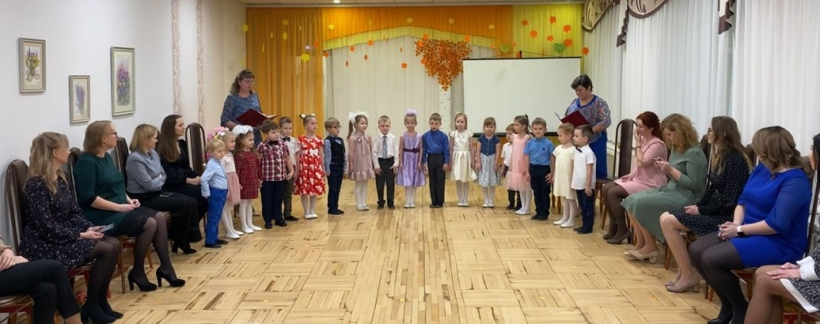
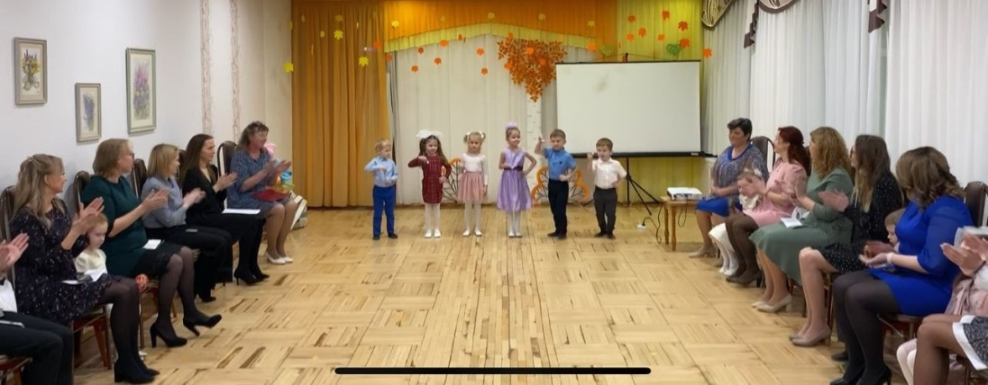
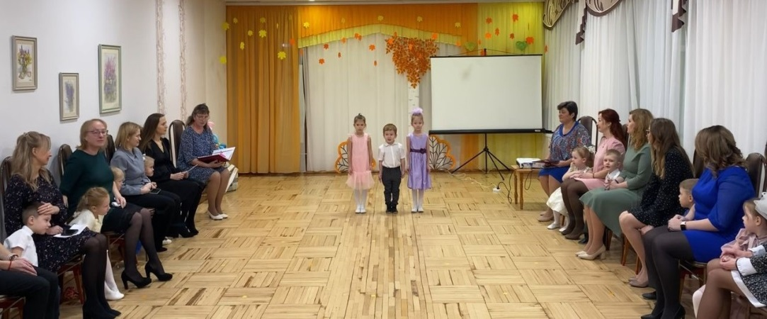
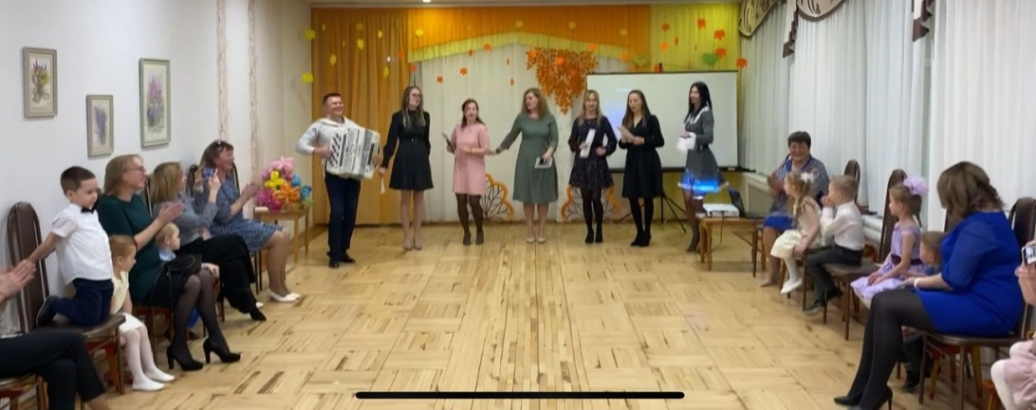
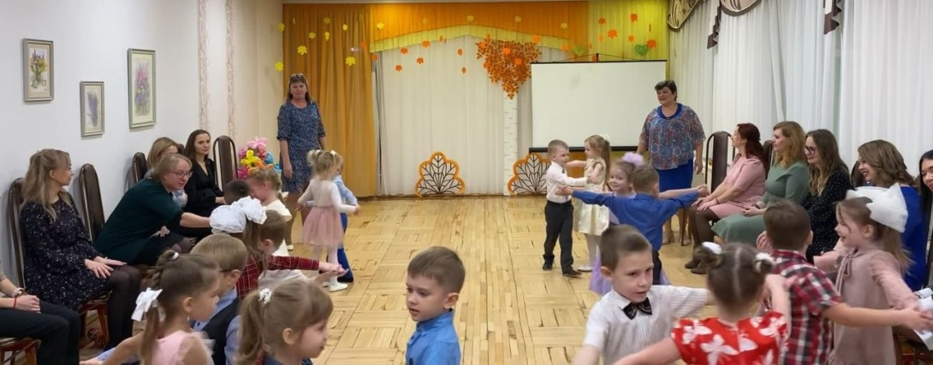
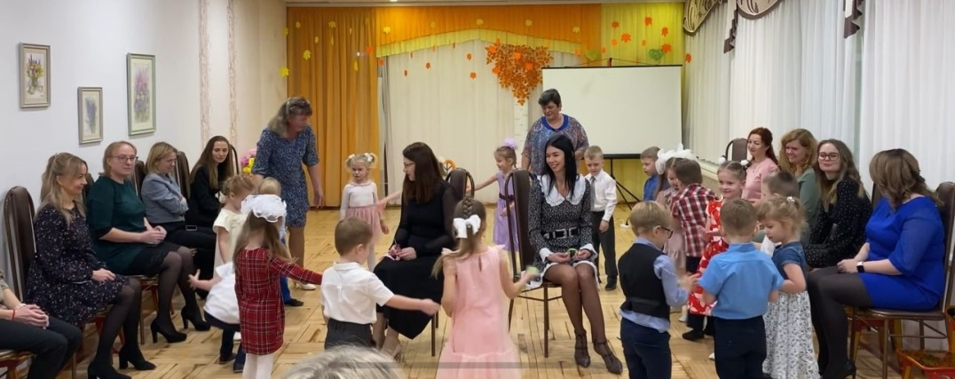
Итоговое мероприятие «Самая любимая мамочка моя»

